Slide 1
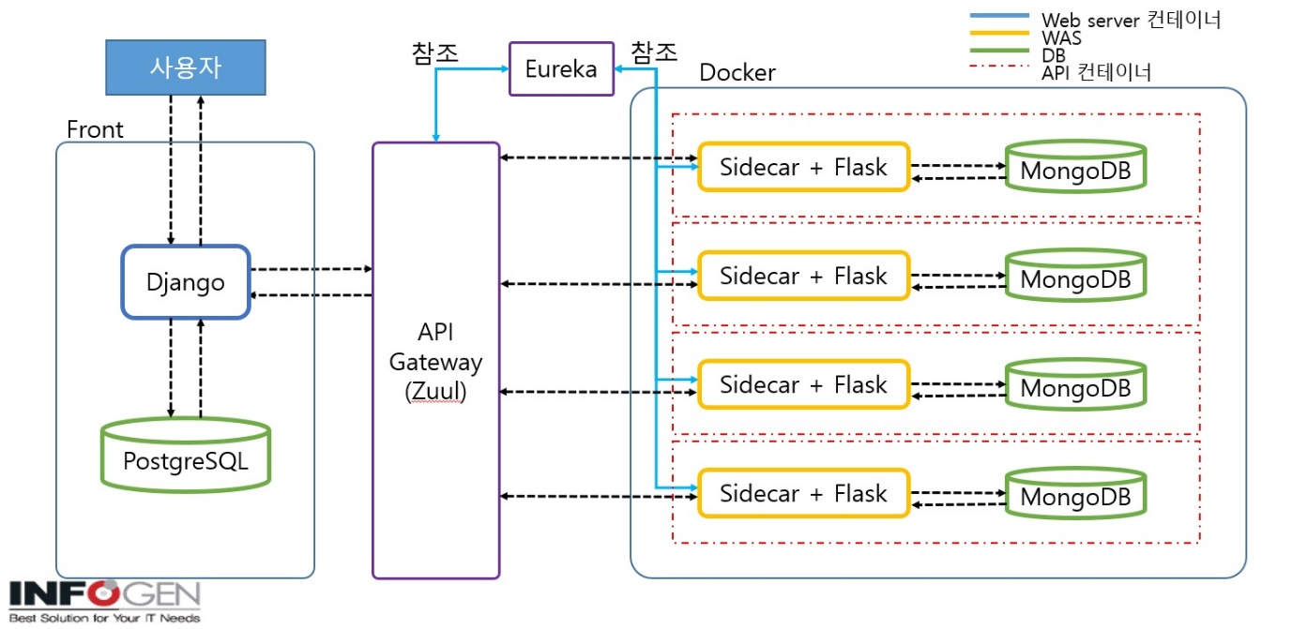
MariaDB
MariaDB
MariaDB
MariaDB
MariaDB

